Slide 1
Las cualidades del sonido
Altura de los sonidos

Slide 2
Son las características con las que describimos los sonidos.

Slide 3
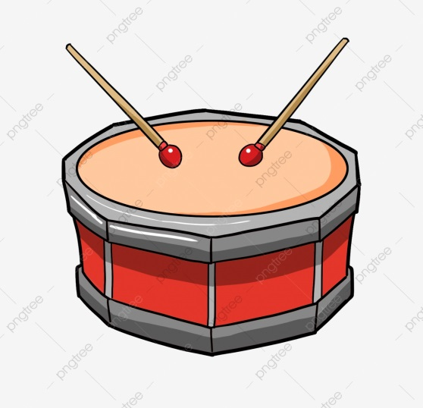
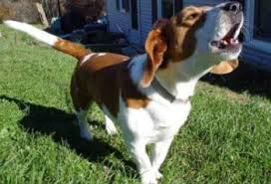
Los sonidos graves
Son los que tienen una altura gruesa, es decir,
el sonido es más fuerte como por ejemplo el ladrido de un perro o el sonido de un tambor.

Slide 4
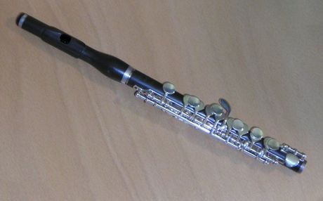
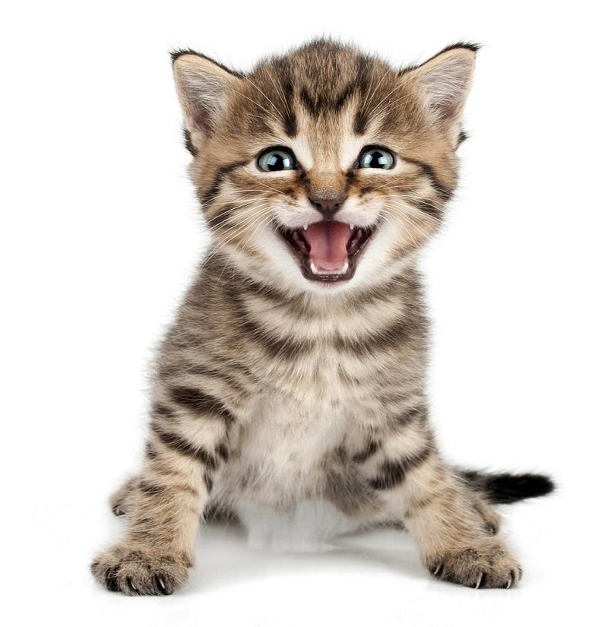
Los sonidos agudos
Son los que tienen una altura delgada,es decir,
el sonido es más fino como por ejemplo el maullido de un gato , el sonido del flautín.

